Slide 1
Module 17 : Construire un petit réseau
Contenu Pédagogique de l'instructeur
Présentation des réseaux V7.0 (ITN)

Slide 2
Instructor Materials – Module 17 Planning Guide
This PowerPoint deck is divided in two parts:
Instructor Planning Guide
  Information to help you become familiar with the module
  Teaching aids
Instructor Class Presentation
  Optional slides that you can use in the classroom
  Begins on slide # 11
  Note: Remove the Planning Guide from this presentation before sharing with anyone.
For additional help and resources go to the Instructor Home Page and Course Resources for this course. You also can visit the professional development site on netacad.com, the official Cisco Networking Academy Facebook page, or Instructor Only FB group.
Notes:
2

Slide 3
What to Expect in this Module
To facilitate learning, the following features within the GUI may be included in this module:
Feature | Description
Animations | Expose learners to new skills and concepts.
Videos | Expose learners to new skills and concepts.
Check Your Understanding(CYU) | Per topic online quiz to help learners gauge content understanding.
Interactive Activities | A variety of formats to help learners gauge content understanding.
Syntax Checker | Small simulations that expose learners to Cisco command line to practice configuration skills.
PT Activity | Simulation and modeling activities designed to explore, acquire, reinforce, and expand skills.

Slide 4
What to Expect in this Module (Cont.)
To facilitate learning, the following features may be included in this module:
Feature | Description
Hands-On Labs | Labs designed for working with physical equipment.
Class Activities | These are found on the Instructor Resources page. Class Activities are designed to facilitate learning, class discussion, and collaboration.
Module Quizzes | Self-assessments that integrate concepts and skills learned throughout the series of topics presented in the module.
Module Summary | Briefly recaps module content.

Slide 5
Check Your Understanding
Check Your Understanding activities are designed to let students quickly determine if they understand the content and can proceed, or if they need to review.
Check Your Understanding activities do not affect student grades.
There are no separate slides for these activities in the PPT. They are listed in the notes area of the slide that appears before these activities.
Notes:
5

Slide 6
Module 17: Activities
What activities are associated with this module?
Page # | Activity Type | Activity Name | Optional?
17.1.6 | Check Your Understanding | Devices in a Small Network | Recommended
17.2.4 | Check Your Understanding | Small Network Applications and Protocols | Recommended
17.3.4 | Check Your Understanding | Scale to Larger Networks | Recommended
17.4.6 | Lab | Test Network Latency with Ping and Traceroute | Recommended
17.5.8 | Video | The show version Command | Recommended
17.5.9 | Packet Tracer | Interpret show Command Output | Recommended
17.6.5 | Check Your Understanding | Troubleshooting Methodologies | Recommended
17.7.6 | Lab | Troubleshoot Connectivity Issues | Recommended
17.7.7 | Packet Tracer | Troubleshoot Connectivity Issues | Recommended
Notes:
6

Slide 7
Module 17: Activities (Cont.)
What activities are associated with this module?
Page # | Activity Type | Activity Name | Optional?
17.8.1 | Lab | Design and Build a Small Business Network | Recommended
17.8.2 | Packet Tracer | Skills Integration Challenge | Recommended
17.8.3 | Packet Tracer | Troubleshooting Challenge | Recommended
Notes:
7

Slide 8
Module 17: Best Practices
Prior to teaching Module 17, the instructor should:
Review the activities and assessments for this module.
Try to include as many questions as possible to keep students engaged during classroom presentation.
After this Module, the Building and Securing a Small Network Exam is available, covering Modules 16-17.
Topic 17.1
  Ask the students or have a class discussion
    What relatively inexpensive method of providing uplink redundancy is available to small businesses?
    What is the best way to balance the affordability of all-in-one devices against the need for redundancy?
Notes:
8

Slide 9
Module 17: Best Practices (Cont.)
Topic 17.2
  Ask the students or have a class discussion
    How do you think the general acceptance of cloud-based services impacting application usage in small businesses?
    What is a common network-enabled business application that is not listed in the module?
Topic 17.3
  Ask the students or have a class discussion
    Why do you think network utilization information is so difficult to keep current?
    Can you name a network-based tool or system that can provide you protocol usage analytics?
Topic 17.4
  Ask the students or have a class discussion
    What do you think the value of the source IP address option in the extended ping is to troubleshooting?
    What real value do you think an updated Network Baseline provides?
Notes:
9

Slide 10
Module 17: Best Practices (Cont.)
Topic 17.5
  Ask the students or have a class discussion
    Why is the arp process so important to IPv4 network operations?
    What risk is inherent with the use of Cisco Discovery Protocol?
Topic 17.6
  Ask the students or have a class discussion
    In what situations is escalation of a trouble ticket the right decision to make?
    What situations do you think that using a debug command are not appropriate?
Topic 17.7
  Ask the students or have a class discussion
    Is an APIPA address actually usable?
Notes:
10

Slide 11
Module 17 : Construire un petit réseau
Présentation des réseaux V7.0 (ITN)
Notes:
Cisco Networking Academy Program
Présentation des réseaux V7.0 (ITN)
Module 17 : Construire un petit réseau

Slide 12
Objectifs de ce module
Titre du module : Construire un petit réseau
Module Objectif: Mettre en œuvre la conception d'un petit réseau avec un routeur, un commutateur et des terminaux.
Titre du rubrique | Objectif du rubrique
Périphériques d'un petit réseau | Identifier les équipements entrant dans la conception d'un petit réseau.
Applications et protocoles des réseaux de petite taille | Identifier les protocoles et applications utilisés dans un petit réseau.
Évolution vers de plus grands réseaux | Expliquer comment un petit réseau sert de base aux réseaux plus importants.
Vérification de la connectivité | Utiliser les résultats des commandes ping et tracert pour vérifier la connectivité et déterminer les performances relatives d'un réseau.
Commandes d'hôte et IOS | Utiliser des commandes d'hôte et IOS pour obtenir des informations sur les périphériques d'un réseau.
Méthodologies de dépannage | Décrire les méthodes courantes de dépannage des réseaux.
Scénarios de dépannage | Dépanner les problèmes liés aux périphériques d'un réseau.
Notes:
12
17.0.2

Slide 13
17.1 Périphériques d'un petit réseau
Notes:
17 - Construire un petit réseau
17.1 Périphériques d'un petit réseau

Slide 14
Périphériques d'un petit réseau
Topologies de petits réseaux
La majorité des entreprises sont petites, la plupart des réseaux d'entreprises sont également petits.
Une petite conception de réseau est généralement simple.
Les petits réseaux ont généralement une seule connexion WAN fournie par DSL, câble ou une connexion Ethernet.
Les grands réseaux nécessitent un service informatique pour gérer, sécuriser et dépanner les périphériques réseau et protéger les données de l'organisation. Les petits réseaux sont gérés par un technicien informatique local ou par un professionnel contractuel.
Notes:
17 - Construire un petit réseau
17.1 Périphériques d'un petit réseau
17.1.1 - Topologies des petits réseaux

Slide 15
Périphériques d'un petit réseau
Sélection des périphériques dans un petit réseau
Pour répondre aux besoins des utilisateurs, même les réseaux de petite taille doivent faire l'objet d'une planification et d'une conception. La planification garantit que tous les besoins, les facteurs de coûts et les options de déploiement sont pris en compte. Un des premiers critères à prendre en compte lors de la mise en œuvre d'un réseau de petite taille est le type de périphériques intermédiaires à utiliser pour la prise en charge du réseau.
Les facteurs qui doivent être pris en compte lors de la sélection des périphériques réseau sont les suivants :
  Coût
  Vitesse et types de port/d'interface
  Évolutivité
  Caractéristiques et services du système d'exploitation
Notes:
17 - Construire un petit réseau
17.1 Périphériques d'un petit réseau
17.1.2 - Sélection de périphériques pour un petit réseau

Slide 16
Périphériques d'un petit réseau
Adressage IP pour un petit réseau
Lors de la mise en œuvre d'un réseau, créez un système d'adressage IP et utilisez-le. Tous les hôtes d'un interréseau doivent avoir une adresse unique. Les périphériques qui seront pris en compte dans le système d'adressage IP sont les suivants :
  Appareils de l'utilisateur final - Le nombre et le type de connexions (c.-à-d. filaires, sans fil, accès à distance)
  Serveurs et périphériques (p. ex. imprimantes et caméras de sécurité)
  les périphériques intermédiaires tel que les routeurs, les commutateurs et les points d'accès.
Il est recommandé de planifier, documenter et gérer un système d'adressage IP basé sur le type de périphérique. L'utilisation d'un système d'adressage IP planifié facilite l'identification d'un type de périphérique et la résolution des problèmes.
Notes:
17 - Construire un petit réseau
17.1 Périphériques d'un petit réseau
17.1.3 : Adressage IP pour un petit réseau

Slide 17
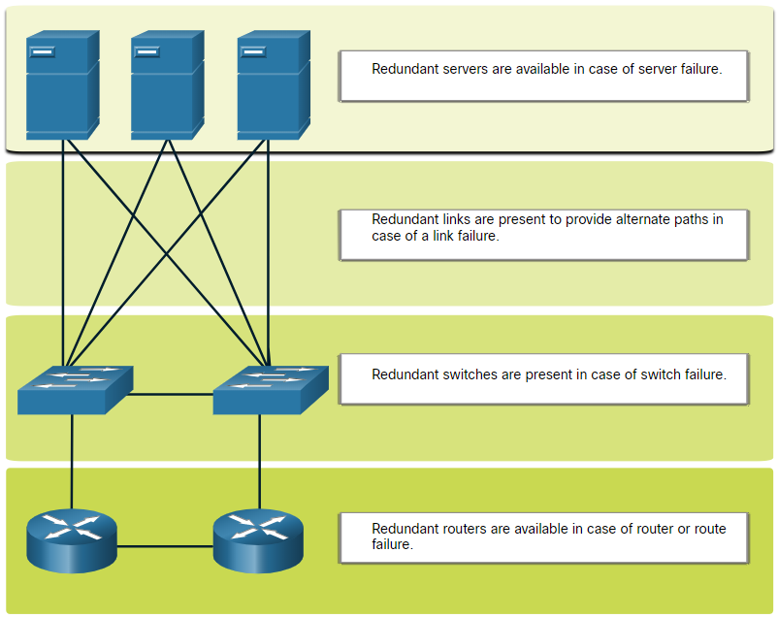
Périphériques d'un petit réseau
Redondance dans un petit réseau
Pour assurer un niveau de fiabilité élevé, la redondance doit être pensée dans la conception du réseau. La redondance permet d'éliminer les points de défaillance uniques.
La redondance peut être réalisée en installant des équipements en double. Il peut également être réalisé en fournissant des liaisons réseau en double pour les zones critiques.
Notes:
17 - Construire un petit réseau
17.1 Périphériques d'un petit réseau
17.1.4 : Redondance dans un petit réseau

Slide 18
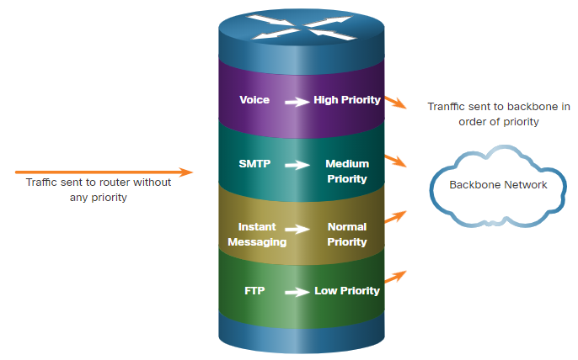
Périphériques d'un petit réseau
Gestion du trafic
L'objectif de la conception du réseau, quelle que soit sa taille, est d'améliorer la productivité des employés et de réduire le temps d'indisponibilité du réseau.
Les routeurs et les commutateurs d'un petit réseau doivent être configurés pour prendre en charge le trafic en temps réel, tel que la voix et la vidéo, de manière appropriée par rapport aux autres trafics de données. Une bonne conception de réseau mettra en œuvre la qualité de service (QoS).
La mise en file d'attente par priorité présente quatre files d'attente. La file d'attente de priorité élevée est toujours vidée en premier.
Notes:
17 - Construire un petit réseau
17.1 Périphériques d'un petit réseau
17.1.5 - Gestion du trafic
17.1.6 — Vérifiez votre compréhension — Périphériques dans un petit réseau

Slide 19
17.2 – Applications et protocoles des réseaux de petite taille
Notes:
17 - Construire un petit réseau
17.2 – Applications et protocoles des réseaux de petite taille

Slide 20
Applications et protocoles des réseaux de petite taille
Applications courantes
Une fois que vous l'avez configuré, votre réseau a toujours besoin de certains types d'applications et de protocoles pour fonctionner. L'utilité du réseau dépend des applications qu'il comporte.
Il existe deux formes de programmes ou processus logiciels permettant d'accéder au réseau :
  Applications de réseau: Applications qui mettent en œuvre les protocoles de la couche application et sont capables de communiquer directement avec les couches inférieures de la pile de protocoles.
  Services de couche d'application : pour les applications qui ne sont pas compatibles avec le réseau, les programmes qui interfacent avec le réseau et préparent les données pour le transfert.
Notes:
17 - Construire un petit réseau
17.2 - Applications et protocoles des réseaux de petite taille
17.2.1 - Applications courantes

Slide 21
Applications et protocoles des réseaux de petite taille
Applications courantes
Les protocoles réseau prennent en charge les services et applications utilisés par les employés d'un petit réseau.
Les administrateurs réseau ont généralement besoin d'accéder aux périphériques et serveurs réseau. Les deux solutions d'accès à distance les plus courantes sont Telnet et Secure Shell (SSH).
Hypertext Transfer Protocol (HTTP) et Hypertext Transfer Protocol Secure (HTTP) sont utilisés entre les clients Web et les serveurs Web.
Les protocoles SMTP (Simple Mail Transfer Protocol), POP (Post Office Protocol) et IMAP (Internet Message Access Protocol) sont utilisés pour l'envoi et la réception des e-mails.
File Transfer Protocol (FTP) et Security File Transfer Protocol (SFTP) sont utilisés pour télécharger et charger des fichiers entre un client et un serveur FTP.
Le protocole DHCP (Dynamic Host Configuration Protocol) est utilisé par les clients pour acquérir une configuration IP à partir d'un serveur DHCP.
Le protocole DNS (Domain Name Service) est utilisé pour convertir les noms de domaine en adresses IP.
Remarque : un serveur peut fournir plusieurs services réseau. Par exemple, un serveur peut être un serveur de messagerie, FTP et SSH.
Notes:
17 - Construire un petit réseau
17.2 - Applications et protocoles des réseaux de petite taille
17.2.2 - Protocoles courants

Slide 22
Applications et protocoles des réseaux de petite taille
Applications courantes
Ces protocoles réseau constituent la boîte à outils indispensable d'un professionnel des réseaux.
Les processus sur l'une des extrémités d'une session de communication.
Types des messages
Syntaxe des messages
Signification des champs d'information
La manière dont les messages sont envoyés et la réponse attendue
L'interaction avec la couche du niveau juste en dessous
De nombreuses entreprises ont pris le parti d'utiliser autant que possible les versions (Tel que SSH, SFTP, and HTTPS) sécurisées de ces protocoles.
Notes:
17 - Construire un petit réseau
17.2 - Applications et protocoles des réseaux de petite taille
17.2.2 - Protocoles courants (suite)

Slide 23
Applications et protocoles des réseaux de petite taille
Applications voix et vidéo
De nos jours, les entreprises utilisent de plus en plus les solutions de téléphonie IP et de transmission multimédia en continu pour communiquer avec leurs clients et partenaires commerciaux.
L'administrateur réseau doit s'assurer que l'équipement approprié est installé dans le réseau et que les périphériques réseau sont configurés pour assurer un acheminement prioritaire.
Les facteurs qu'un petit administrateur réseau doit prendre en compte lorsqu'il prend en charge des applications en temps réel :
    Infrastructure - Dispose-t-elle de la capacité et de les moyens de prendre en charge des applications en temps réel ?
    VoIP - VoIP est généralement moins cher que la téléphonie IP, mais au prix de la qualité et des fonctionnalités.
    Téléphonie IP - Cela emploie des serveurs dédiés sous forme de contrôle d'appel et de signalisation.
    Applications en temps réel -Le réseau doit prendre en charge les mécanismes de qualité de service (QoS) afin de minimiser les problèmes de latence. Real-Time Transport Protocol (RTP) and Real-Time Transport Control Protocol (RTCP) and two protocols that support real-time applications.
Notes:
17 - Construire un petit réseau
17.2 - Applications et protocoles des réseaux de petite taille
17.2.3 - Applications vidéo et de communication vocale
17.2.4 — Vérifiez votre compréhension — Applications et protocoles pour petits réseaux

Slide 24
17.3 - Évolution vers de plus grands réseaux
Notes:
17.0 - Construire un petit réseau
17.3 - Évolution vers de plus grands réseaux

Slide 25
Évolution vers de plus grands réseaux
Croissance des réseaux de petite taille
La plupart des petites entreprises se développent naturellement et leurs réseaux doivent suivre cette évolution. Dans l'idéal, l'administrateur réseau a suffisamment de temps pour prendre des décisions réfléchies concernant l'expansion du réseau en fonction de la croissance de l'entreprise.
Pour faire évoluer un réseau, plusieurs éléments sont nécessaires :
  Documentation réseau -Topologie physique et logique
  Inventaire des équipements - liste des périphériques qui utilisent ou constituent le réseau
  Budget -Budget informatique détaillé, y compris les achats d'équipements pour l'année fiscale
  - Analyse du trafic -les protocoles, les applications et les services, ainsi que leurs besoins respectifs en termes de trafic doivent être documentés
Ces éléments servent à éclairer la prise de décision qui accompagne l'évolution d'un petit réseau.
Notes:
17 - Construire un petit réseau
17.3 - Évolution vers de plus grands réseaux
17.3.1 - Croissance d'un petit réseau

Slide 26
Évolution vers de plus grands réseaux
Analyse de protocoles
Il est important de comprendre le type de trafic qui traverse le réseau ainsi que le flux de trafic actuel. Plusieurs outils de gestion réseau peuvent être utilisés à cette fin.
Pour déterminer des modèles de flux de trafic, il est recommandé d'effectuer les points suivants:
  Capturer le trafic pendant les périodes de pointe pour obtenir une représentation juste des différents types de trafic
  Effectuer la capture sur différents segments du réseau et périphériques tel que certaines parties du trafic pouvant être locales sur un segment spécifique.
  Les informations collectées par l'analyseur de protocole sont évaluées en fonction de la source et de la destination du trafic, ainsi que du type de trafic envoyé.
  L'analyse peut ensuite être utilisée pour déterminer comment améliorer la gestion du trafic.
Notes:
17 - Construire un petit réseau
17.3 - Évolution vers de plus grands réseaux
17.3.2 - Analyse des protocoles

Slide 27
Évolution vers de plus grands réseaux
Utilisation du réseau par employés
De nombreux systèmes d'exploitation fournissent des outils intégrés pour afficher ces informations d'utilisation du réseau. Ces outils peuvent être utilisés pour capturer un « instantané » d'informations telles que :
  Système d'exploitation et version du système d'exploitation
  Utilisation de la CPU
  Utilisation de la mémoire vive
  Utilisation des disques durs
  Applications non-réseau
  Applications réseau
Documenter les instantanés des employés d'un petit réseau sur une certaine période est très utile pour identifier l'évolution des exigences du protocole et les flux de trafic associés.
Notes:
17 – Build a Small Network
17.3 - Évolution vers de plus grands réseaux
17.3.3 - Utilisation du réseau par les employés
17.3.4 — Vérifiez votre compréhension — Évolutivité vers des réseaux plus grands

Slide 28
17.4 Vérifiez la connectivité
Notes:
17.0 - Construire un petit réseau
17.4 Vérifiez la connectivité

Slide 29
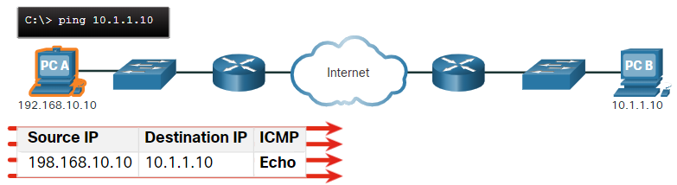
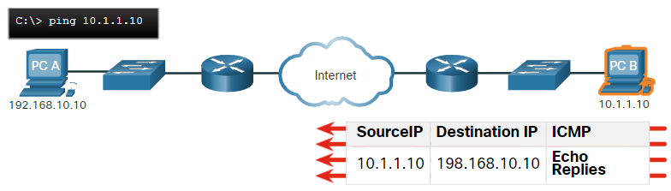
Vérifier la connectivité
Vérifier la connectivité avec Ping
Que votre réseau soit petit et neuf, ou que vous mettiez à l'échelle un réseau existant, vous voudrez toujours être en mesure de vérifier que vos composants sont correctement connectés les uns aux autres et à Internet.
La commande ping, disponible sur la plupart des systèmes d'exploitation, est le moyen le plus efficace de tester rapidement la connectivité de couche 3 entre une adresse IP source et de destination.
La commande ping utilise les messages d'écho ICMP (Internet Control Message Protocol) (ICMP Type 8) et de réponse d'écho (ICMP Type 0).
Notes:
17 - Construire un petit réseau
17.4 Vérifiez la connectivité
17.4.1 — Vérifier la connectivité avec Ping

Slide 30
Vérifier la connectivité
Vérifier la connectivité avec Ping (suite)
Sur un hôte Windows 10, la commande ping envoie quatre messages d'écho ICMP consécutifs et attend quatre réponses d'écho ICMP consécutives de la destination. Le ping IOS envoie cinq messages d'écho ICMP et affiche un indicateur pour chaque réponse d'écho ICMP reçue.
Indicateurs IOS de la commande ping
Élément | Description
! | Le point d'exclamation indique la réception réussie d'un message de réponse d'écho. Il valide une connexion de couche 3 entre la source et la destination.
. | Un délai signifie que le temps a expiré en attendant un message de réponse d'écho. Il peut par exemple indiquer qu'un problème de connectivité a été rencontré sur le chemin parcouru.
U | La lettre « U » indique qu'un routeur situé sur le chemin et ne possédant pas de route vers l'adresse de destination a répondu par un message ICMP d'inaccessibilité. Les raisons possibles incluent le routeur ne connaît pas la direction vers le réseau de destination ou il n'a pas pu trouver l'hôte sur le réseau de destination.
Note : D'autres réponses ping possibles incluent Q, M, ? , ou &. Cependant, leur signification est hors de portée pour ce module.
Notes:
17 - Construire un petit réseau
17.4 Vérifiez la connectivité
17.4.1 — Vérifier la connectivité avec Ping (suite)

Slide 31
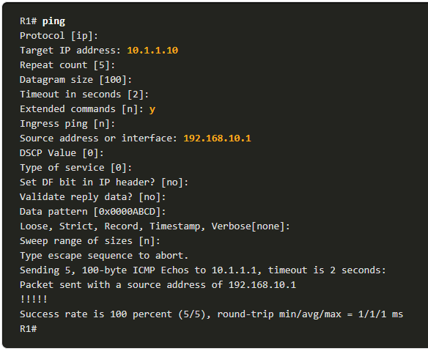
Vérifier la connectivité
Ping étendu
Cisco IOS propose un mode « étendu » de la commande ping .
Le ping étendu est entré en mode d’exécution privilégié en tapant ping sans adresse IP de destination. Vous recevrez ensuite plusieurs invites pour personnaliser le ping étendu.
Remarque: Appuyez Enter pour accepter les valeurs par défaut indiquées. la commande ping ipv6 est utilisée pour les ping IPv6 étendus.
Notes:
17 - Construire un petit réseau
17.4 Vérifiez la connectivité
17.4.2 Ping étendu

Slide 32
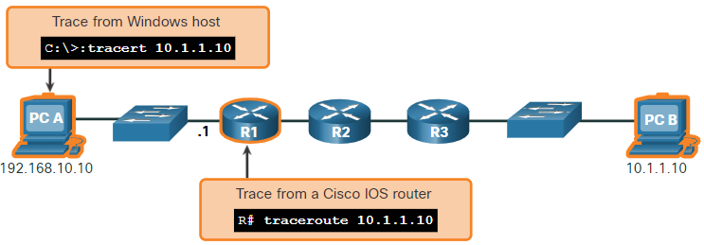
Vérifier la connectivité
Vérifier la connectivité avec Traceroute
La commande ping est utile pour déterminer rapidement s'il existe un problème de connectivité de couche 3. Cependant, il n'identifie pas où le problème se trouve le long du chemin.
Traceroute peut aider à localiser les zones problématiques de couche 3 dans un réseau. Cette commande renvoie une liste des sauts effectués par un paquet acheminé à travers un réseau.
La syntaxe de la commande trace varie d'un système d'exploitation à l'autre.
Notes:
17 - Construire un petit réseau
17.4 Vérifiez la connectivité
17.4.3 – Vérifier la connectivité avec Traceroute

Slide 33
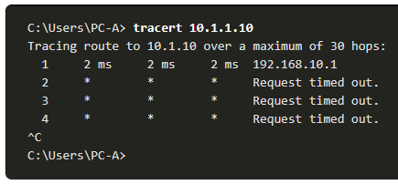
Vérifier la connectivité
Vérifier la connectivité avec Traceroute (suite)
Voici un exemple de sortie de la commande tracert sur un hôte Windows 10.
Remarque : Utilisez Ctrl-C pour interrompre un tracert dans Windows.
La seule réponse réussie provient de la passerelle sur R1. Les requêtes de suivi vers le saut suivant ont expiré comme indiqué par l'astérisque (*), ce qui signifie que le routeur de saut suivant n'a pas répondu ou qu'il y a une défaillance dans le chemin réseau. Dans cet exemple, il semble y avoir un problème entre R1 et R2.
Notes:
17 - Construire un petit réseau
17.4 Vérifiez la connectivité
17.4.3 — Vérifier la connectivité avec Traceroute (suite)

Slide 34
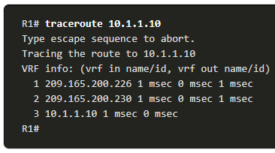
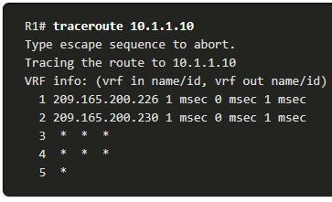
Vérifier la connectivité
Vérifier la connectivité avec Traceroute (suite)
Voici des exemples de sortie de la commande traceroute de R1 :
  Sur la gauche, la trace a validé qu'elle pouvait atteindre le PC B.
  Sur la droite, l'hôte 10.1.1.10 n'était pas disponible et la sortie affiche des astérisques où les réponses ont expiré. Les délais d'expiration indiquent un problème réseau potentiel.
  Utilisez Ctrl-Shift-6 pour interrompre un traceroute dans Cisco IOS.
Remarque: l'implémentation Windows de traceroute (tracert) envoie des demandes d'écho ICMP. Cisco IOS et Linux utilisent UDP avec un numéro de port non valide. La destination finale renverra un message de port ICMP inaccessible.
Notes:
17 - Construire un petit réseau
17.4 Vérifier la connectivité
17.4.3 — Vérifier la connectivité avec Traceroute (suite)

Slide 35
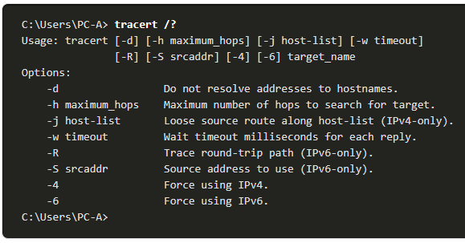
Vérifier la connectivité
Traceroute étendue
Comme la commande ping étendue, il y a aussi une commande traceroute étendue. Il permet à l'administrateur d'ajuster les paramètres liés à l'opération de commande.
La commande tracert Windows permette la saisie de plusieurs paramètres et doit être exécutée par le biais d'options dans la ligne de commande. Cependant, il n'est pas guidé comme la commande traceroute étendue IOS. La sortie suivante affiche les options disponibles pour la commande Windows tracert :
Notes:
17 - Construire un petit réseau
17.4 Vérifier la connectivité
17.4.4 - Traceroute étendue

Slide 36
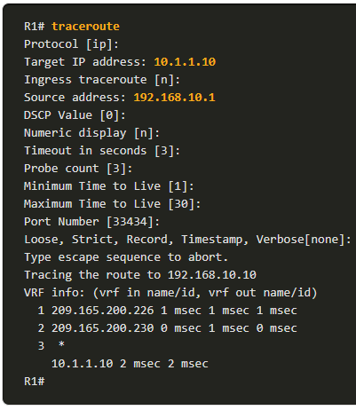
Vérifier la connectivité
Traceroute étendue
L'option traceroute étendue Cisco IOS permet à l'utilisateur de créer un type spécial de trace en ajustant les paramètres liés à l'opération de commande.
La commande traceroute étendu est entré en mode d’exécution privilégié en tapant traceroute sans adresse IP de destination. IOS vous guide à travers les options de commande en proposant un certain nombre d'invites associées au réglage des différents paramètres.
Remarque: Appuyez Enter pour accepter les valeurs par défaut indiquées.
Notes:
17 - Construire un petit réseau
17.4 Vérifier la connectivité
17.4.4 — Traceroute étendue (suite)

Slide 37
Vérifier la connectivité
Base du réseau
L'un des moyens les plus efficaces pour surveiller les performances d'un réseau et le dépanner consiste à établir un profil de référence du réseau.
Pour commencer à élaborer un profil de référence, vous pouvez copier et coller dans un fichier texte les résultats d'une commande telle que ping, trace ou autre. These text files can be time stamped with the date and saved into an archive for later retrieval and comparison.
Parmi les éléments dont il faut tenir compte, les messages d'erreur et les temps de réponse d'un hôte à l'autre fournissent des indications précieuses.
Les réseaux des entreprises doivent disposer de profils de référence si détaillés qu'ils dépassent largement le cadre de ce cours. Il existe toutefois des outils logiciels de qualité professionnelle pour collecter et gérer les informations des profils de référence.
Notes:
17 - Construire un petit réseau
17.4 Vérifier la connectivité
17.4.5 – Base du réseau

Slide 38
Vérifier la connectivité
Travaux pratiques - Vérifiez la latence réseau en utilisant les commandes Ping et Traceroute
Au cours de ces travaux pratiques, vous aborderez les points suivants :
Partie 1 : Utiliser la commande ping pour documenter la latence réseau
Partie 2 : Utiliser la commande traceroute pour documenter la latence réseau
Notes:
17 - Construire un petit réseau
17.4 Vérifier la connectivité
17.4.6 – Travaux pratiques - Vérifiez la latence réseau en utilisant les commandes Ping et Traceroute

Slide 39
17.5 Commandes d'hôte et IOS
Notes:
17.0 - Construire un petit réseau
17.5 Commandes d'hôte et IOS

Slide 40
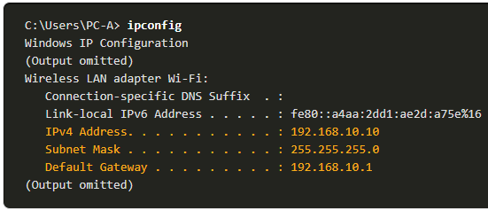
Commandes hôte et IOS
Configuration IP sur un hôte Windows
Dans Windows 10, vous pouvez accéder aux détails de l'adresse IP à partir du Centre Réseau et Partage pour afficher rapidement les quatre paramètres importants : adresse, masque, routeur et DNS. Ou vous pouvez émettre la commande ipconfig à la ligne de commande d'un ordinateur Windows.
Utilisez la commande ipconfig /all pour afficher l'adresse MAC, ainsi qu'un certain nombre de détails concernant l'adressage de couche 3 de l'appareil.
Si un hôte est configuré en tant que client DHCP, la configuration de l'adresse IP peut être renouvelée à l'aide des commandes ipconfig /release et ipconfig /renew .
Le service Client DNS sur les ordinateurs Windows optimise également les performances de la résolution des noms DNS en stockant en mémoire les noms déjà résolus. La commande ipconfig /displaydns affiche toutes les entrées DNS mises en cache sur un système Windows.
Notes:
17 - Construire un petit réseau
17.5 Commandes d'hôte et IOS
17.5.1 — Configuration IP sur un hôte Windows

Slide 41
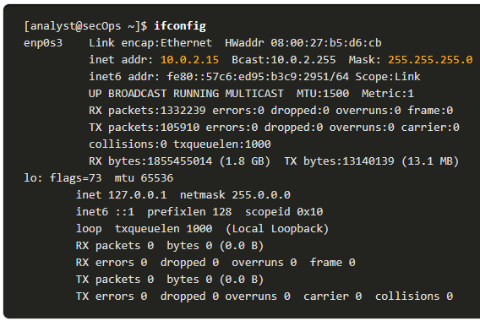
Commandes hôte et IOS
Configuration IP sur un hôte Linux
La vérification des paramètres IP à l'aide de l'interface graphique sur une machine Linux diffère en fonction de la distribution Linux et de l'interface de bureau.
Sur la ligne de commande, utilisez la commande ifconfig pour afficher l'état des interfaces actives et leur configuration IP.
La commande Linux ip address est utilisée pour afficher les adresses et leurs propriétés. Il peut également être utilisé pour ajouter ou supprimer des adresses IP.
Remarque : La sortie affichée peut varier en fonction de la distribution Linux.
Notes:
17 - Construire un petit réseau
17.5 Commandes d'hôte et IOS
17.5.2 — Configuration IP sur un hôte Linux

Slide 42
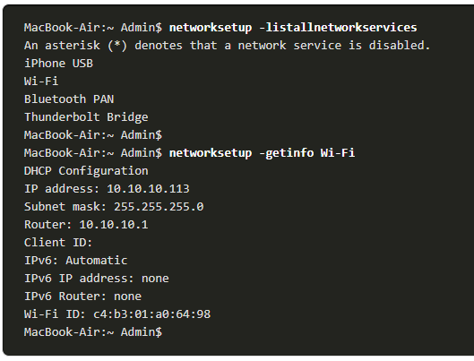
Commandes hôte et IOSConfiguration IP sur un hôte macOS
Dans l'interface graphique d'un hôte Mac, ouvrez Préférences réseau > Avancé pour obtenir les informations d'adressage IP.
La commande ifconfig peut également être utilisée pour vérifier la configuration IP de l'interface sur la ligne de commande.
Les autres commandes macOS utiles pour vérifier les paramètres IP de l'hôte incluent networksetup -listallnetworkservices and the networksetup -getinfo <network service>.
Notes:
17 - Construire un petit réseau
17.5 Commandes d'hôte et IOS
17.5.3 — Configuration IP sur un hôte macOS

Slide 43
Commandes d'hôte et IOS
La commande arp
La commande arp est exécutée à partir de l'invite de commande Windows, Linux ou Mac. La commande arp –a répertorie tous les appareils actuellement présents dans le cache ARP de l'hôte.
La commande arp -a affiche l'adresse IP connue et la liaison d'adresse MAC. En effet, le cache ARP n'affiche que les informations provenant d'appareils qui ont été consultés récemment.
Pour être sûr que le cache ARP contient des informations sur un périphérique donné dans son tableau ARP, envoyez une requête ping à ce périphérique.
Le cache peut être vidé en utilisant la commande netsh interface ip deletearpcache dans le cas où l'administrateur réseau souhaite repeupler le cache avec des informations mises à jour.
  Remarque : Vous pouvez avoir besoin d'un accès administrateur sur l'hôte pour pouvoir utiliser la commande netsh interface ip delete arpcache.
Notes:
17 - Construire un petit réseau
17.5 Commandes d'hôte et IOS
17.5.4 - La commande arp

Slide 44
Commandes de l'hôte et de l'IOS
Révision des commandes de l'émission commune
Commande | Description
show running-config | Vérifie la configuration et les paramètres actuels
show interfaces | Vérifie l'état de l'interface et affiche les messages d'erreur
show ip interface | Vérifie les informations de couche 3 d'une interface
show arp | Vérifie la liste des hôtes connus sur les réseaux locaux Ethernet locaux
show ip route | Vérifie les informations de routage de couche 3
show protocols | Vérifie quels protocoles sont opérationnels
show version | Vérifie la mémoire, les interfaces et les licences du périphérique
Notes:
17 - Construire un petit réseau
17.5 Commandes d'hôte et IOS
17.5.5 - Révision des commandes show courantes

Slide 45
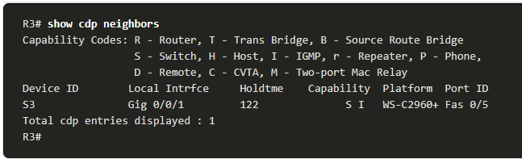
Commandes de l'hôte et de l'IOS
La commande show cdp neighbors
Le protocole CDP fournit les informations suivantes concernant chaque périphérique CDP voisin :
  Identificateurs de périphérique - nom d'hôte configuré d'un commutateur, d'un routeur ou d'un autre périphérique
  Liste d'adresses - jusqu'à une adresse de couche réseau pour chaque protocole pris en charge.
  Identificateur de port - le nom du port local et distant sous la forme d'une chaîne de caractères ASCII, comme FastEthernet 0/0.
  Liste des capacités : si un périphérique spécifique est un commutateur de couche 2 ou un commutateur de couche 3
  Plate-forme - la plate-forme matérielle de l'appareil
  La commande show cdp neighbors detail indique l'adresse IP d'un périphérique voisin.
Notes:
17 - Construire un petit réseau
17.5 Commandes d'hôte et IOS
17.5.6 - La commande show cdp neighbors

Slide 46
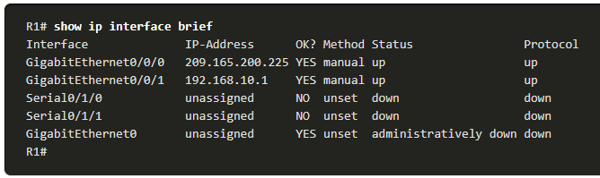
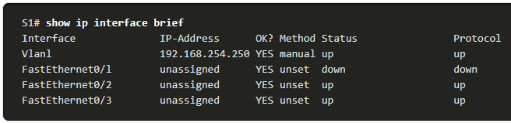
Commandes hôtes et IOS
La commande show ip interface brief
Pour vérifier les interfaces d'un routeur, la commande show ip interface brief est l'une des plus utilisées. Cette commande est souvent préférée à la commande show ip interface, car ses résultats sont plus abrégés. Elle fournit un résumé des informations clés pour toutes les interfaces réseau d'un routeur.
Notes:
17 - Construire un petit réseau
17.5 Commandes d'hôte et IOS
17.5.7 – La commande show ip interface brief

Slide 47
Vidéo des commandes hôte et IOS — La commande show version
Cette vidéo montrera l'utilisation de la commande show version pour afficher des informations sur le routeur.
Notes:
17 - Construire un petit réseau
17.5 Commandes d'hôte et IOS
17.5.8 –Vidéo - La commande Show Version

Slide 48
Commandes d'hôte et IOS
Packet Tracer - Analyser le résultat des commandes Show
Cet exercice a pour objectif de vous aider à mieux maîtriser les commandes show du routeur. Vous n'avez pas besoin d'effectuer la configuration. Examinez plutôt le résultat de plusieurs commandes show.
Notes:
17 - Construire un petit réseau
17.5 Commandes d'hôte et IOS
17.5.9 – Packet Tracer - Interpréter le résultat des commandes Show

Slide 49
17.6 – Méthodologie de dépannage

Slide 50
Méthodes de dépannage
Méthodes de dépannage de base
Étape | Description
Étape 1. Identifier le problème | La première étape de la procédure de dépannage. Si des outils peuvent être utilisés à cette étape, une conversation avec l'utilisateur est souvent très utile.
Étape 2. Élaborer une théorie des causes probables | Une fois le problème identifié, essayez d'établir une théorie des causes probables. Cette étape fait généralement naître plusieurs causes probables.
Étape 3. Tester la théorie pour déterminer la cause | En fonction des causes probables, testez vos théories afin de dégager la véritable cause du problème. Un technicien peut alors appliquer une rapide procédure et voir si cela permet de résoudre le problème. Si une procédure rapide ne permet pas de résoudre le problème, il peut être nécessaire d'effectuer des recherches complémentaires en vue de déterminer la cause exacte.
Étape 4. Établir un plan d'action pour résoudre le problème et implémenter la solution | Après avoir déterminé la cause exacte du problème, établissez un plan d'action en vue de le résoudre en implémentant la solution.
Étape 5. Vérifier la solution et mettre en œuvre des mesures préventives | Après avoir corrigé le problème, vérifiez la fonctionnalité complète. le cas échéant, mettre en œuvre des mesures préventives.
Étape 6. Documenter les résultats des recherches et des actions entreprises | Au cours de la dernière étape du processus de dépannage, vous devez documenter les résultats de vos recherches ainsi que les actions entreprises. Cette étape est très importante pour référence ultérieure.
Notes:
17 - Construire un petit réseau
17.6 – Méthodologie de dépannage
17.6.1 - Méthodes de dépannage de base

Slide 51
Méthodes de dépannage
Résoudre ou transférer?
Dans certains cas, il peut s'avérer impossible de résoudre le problème immédiatement. Lorsqu'un problème nécessite la décision d'un responsable ou une certaine expertise, ou lorsque le technicien ne dispose pas des droits d'accès réseau requis, le problème doit être transféré à qui de droit.
La politique d'entreprise doit clairement établir les conditions de transfert d'un problème.
Notes:
17 - Construire un petit réseau
17.6 – Méthodologie de dépannage
17.6.2 - Résoudre ou transférer?

Slide 52
Dépannage Méthodologies
La commande debug
La commande debug d'IOS permet à l'administrateur d'afficher ces messages en temps réel pour analyse.
Toutes les commandes debug sont entrées en mode d'exécution privilégié. Le système Cisco IOS permet d'affiner les résultats de la commande debug et d'inclure uniquement les fonctionnalités ou sous-fonctionnalité pertinentes. Il est donc conseillé de n'utiliser les commandes debug que pour résoudre des problèmes spécifiques.
  Pour afficher une brève description des options de débogage, utilisez la commande debug ? en mode d'exécution privilégié, dans la ligne de commande.
  Pour désactiver une fonction de débogage spécifique, ajoutez le mot clé no devant la commande debug
  Sinon, vous pouvez entrer la forme undebug de la commande en mode d'exécution privilégié
  Pour désactiver toutes les commandes debug actives en une seule fois, utilisez la commande undebug all
Soyez prudents en utilisant certaines commandes debug , car elles peuvent générer une quantité substantielle de données et utiliser une grande partie des ressources du système. Le routeur doit afficher un grand nombre de messages debug et n'a pas suffisamment de puissance de traitement pour exécuter ses fonctions réseau, voire pour écouter les commandes et désactiver le débogage.
Notes:
17 - Construire un petit réseau
17.6 – Méthodologie de dépannage
17.6.3 – Commande debug

Slide 53
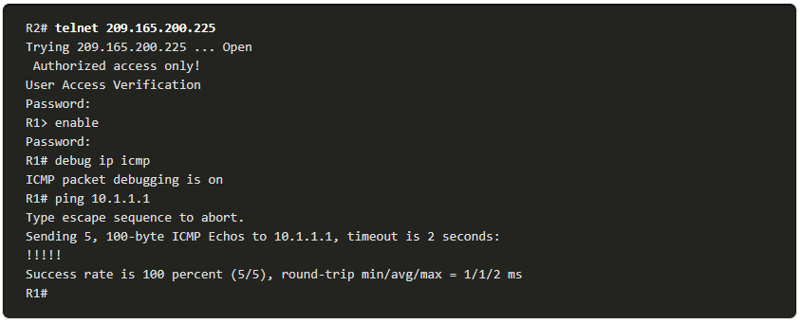
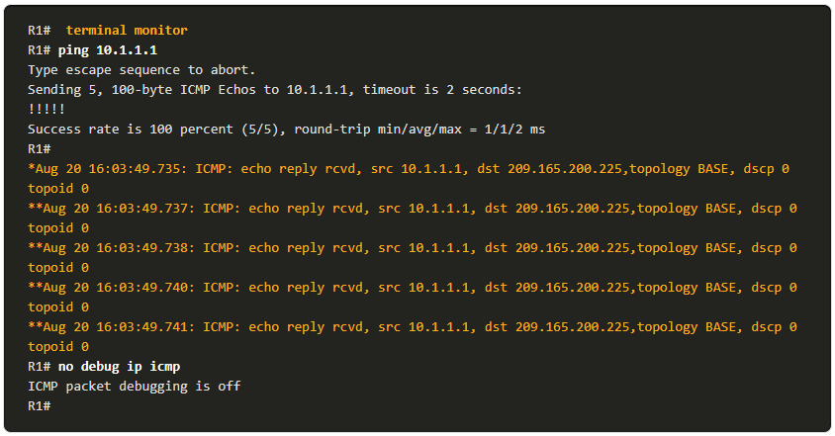
Méthodologies de dépannage
La commande terminal monitor
debug et certains autres messages IOS ne sont pas automatiquement affichés sur les connexions à distance. Ceci est dû au fait que les messages de journal ne peuvent pas être affichés sur les lignes vty.
Pour afficher les messages de journal sur un terminal (console virtuelle), utilisez la commande d'exécution privilégiée terminal monitor. Pour désactiver la journalisation des messages sur un terminal, utilisez la commande d'exécution privilégiée terminal no monitor.
Notes:
17 - Construire un petit réseau
17.6 – Méthodologie de dépannage
17.6.4 - Commande terminal monitor
17.6.5 — Vérifiez votre compréhension — Méthodologies de dépannage

Slide 54
17.7 Scénarios de dépannage

Slide 55
Scénarios de dépannage
Fonctionnement en duplex et problèmes d'incompatibilité
Les interfaces Ethernet d'interconnexion doivent fonctionner dans le même mode duplex pour obtenir les meilleures performances de communication et pour éviter l'inefficacité et la latence sur la liaison.
La fonction de négociation automatique Ethernet facilite la configuration, minimise les problèmes et maximise les performances de liaison entre deux liaisons Ethernet d'interconnexion. Les périphériques connectés annoncent d'abord les fonctionnalités qu'ils prennent en charge, puis choisissent le mode de performances le plus élevé pris en charge par les deux extrémités.
Si l'un des deux périphériques connectés fonctionne en duplex intégral et l'autre en mode semi-duplex, nous avons un conflit des paramètres duplex. Si la communication de données s'effectue malgré le conflit des paramètres duplex, les performances de liaison sont très faibles.
Les incompatibilités duplex sont généralement causées par une interface mal configurée ou, dans de rares cas, par une négociation automatique échouée. Résoudre un conflit des paramètres duplex peut s'avérer ardu, car la communication entre les périphériques concernés s'établit sans problème.
Notes:
17 - Construire un petit réseau
17.7 – Scénarios de dépannage
17.7.1 — Problèmes de fonctionnement en duplex et d'incompatibilité

Slide 56
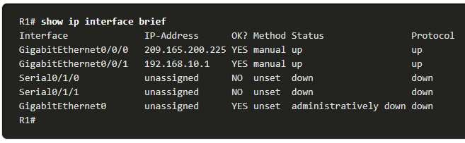
Méthodes de dépannage
Problèmes d'adressage IP sur périphériques IOS
Parmi les causes les plus courantes d'attribution IPv4 incorrecte, notons les erreurs d'attribution manuelle ou les problèmes DHCP.
Les administrateurs réseau doivent souvent affecter manuellement des adresses IP à des périphériques tels que des serveurs et des routeurs. Si une erreur est commise au moment de l'affectation, il y a de fortes chances que cela génère des problèmes de communication avec le périphérique.
Sur un équipement Cisco IOS, utilisez les commandes show ip interface ou show ip interface brief pour vérifier que les adresses IPv4 ont été attribuées aux interfaces réseau. Par exemple, l'émission de la commande show ip interfacebrief comme indiqué validerait l'état de l'interface sur R1.
Notes:
17 - Construire un petit réseau
17.7 – Scénarios de dépannage
17.7.2 - Problèmes d'adressage IP sur périphériques IOS

Slide 57
Méthodes de dépannage
Problèmes d'adressage IP sur périphériques finaux
Sous Windows, lorsque le périphérique ne parvient pas à contacter un serveur DHCP, Windows attribue automatiquement une adresse appartenant à la plage 169.254.0.0/16. Cette fonctionnalité s'appelle l'adressage IP privé automatique (APIPA).
Un ordinateur avec l'adresse APIPA il n'est généralement pas en mesure de communiquer avec d'autres périphériques du réseau, car il y a de fortes chances que ces périphériques n'appartiennent pas au réseau 169.254.0.0/16.
  Remarque : Les autres systèmes d'exploitation, tels que Linux et OS X, n'utilisent pas APIPA.
Si le périphérique n'est pas en mesure de communiquer avec le serveur DHCP, le serveur ne pourra pas attribuer d'adresse IPv4 au réseau requis et le périphérique ne pourra pas communiquer.
Utilisez la commande ipconfig pour vérifier l'adresse IP attribuée à un ordinateur Windows.
Notes:
17 - Construire un petit réseau
17.7 – Scénarios de dépannage
17.7.3 - Problèmes d'adressage IP sur des périphériques finaux

Slide 58
Méthodes de dépannage
Problèmes de passerelle par défaut
La passerelle par défaut pour un appareil terminal est l'appareil de réseau le plus proche, appartenant au même réseau que l'appareil terminal, qui peut acheminer le trafic vers d'autres réseaux. Si un périphérique possède une adresse de passerelle par défaut incorrecte ou inexistante, il ne pourra pas communiquer avec les périphériques de réseaux distants.
Tout comme les problèmes IPv4, les problèmes de passerelle par défaut peuvent être liés à une mauvaise configuration (en cas d'attribution manuelle) ou à des problèmes DHCP (en cas d'attribution automatique).
Utilisez la commande ipconfig pour connaître la passerelle par défaut sur un ordinateur Windows.
Sur un routeur, utilisez la commande show ip route pour afficher la table de routage et vérifier que la passerelle par défaut, appelée « route par défaut », a été définie. Cette route est utilisée lorsque l'adresse de destination du paquet ne correspond à aucune autre route dans sa table de routage.
Notes:
17 - Construire un petit réseau
17.7 – Scénarios de dépannage
17.7.4 - Problèmes de passerelle par défaut

Slide 59
Méthodes de dépannage
Dépannage des problèmes DNS
Il n'est pas rare qu'un utilisateur confonde le fonctionnement d'un lien Internet avec la disponibilité du service DNS.
Les adresses du serveur DNS peuvent être attribuées manuellement ou automatiquement.
Bien qu'il soit courant que les entreprises et les organisations gèrent leurs propres serveurs DNS, il y a toujours la possibilité d'utiliser n'importe quel serveur DNS accessible pour résoudre les noms.
Cisco offre OpenDNS qui fournit un service DNS sécurisé en filtrant le phishing et certains sites malveillants. Les adresses OpenDNS sont 208.67.222.222 et 208.67.220.220. Des fonctionnalités avancées telles que le filtrage et la sécurité du contenu Web sont disponibles pour les familles et les entreprises.
Utilisez la commande ipconfig /all, comme indiqué pour vérifier quel serveur DNS est utilisé par l'ordinateur Windows.
La commande nslookup est un autre outil de dépannage DNS utile pour les ordinateurs. La commande nslookup permet à l'utilisateur de lancer manuellement des requêtes DNS et d'analyser la réponse DNS.
Notes:
17 - Construire un petit réseau
17.7 – Scénarios de dépannage
17.7.5 - Dépannage des problèmes DNS

Slide 60
Méthodes de dépannage
TP – Dépannage des problèmes de connectivité
Au cours de ces travaux pratiques, vous aborderez les points suivants :
Identification du problème
Mise en œuvre des modifications réseau
Vérification du fonctionnement du système complet
Documentation des résultats des recherches et modifications de configuration
Notes:
17 - Construire un petit réseau
17.7 – Scénarios de dépannage
17.7.6 – Travaux pratiques – Dépannage des problèmes de connectivité

Slide 61
Méthodes de dépannage
Packet Tracer : Dépannage des problèmes de connectivité
L'objectif de cet exercice Packet Tracer est de résoudre les problèmes de connectivité, si possible. Sinon, les problèmes doivent être soigneusement notés et signalés.
Notes:
17 - Construire un petit réseau
17.7 – Scénarios de dépannage
17.7.7 – Packet Tracer – Dépannage des problèmes de connectivité

Slide 62
17.8 Module pratique et questionnaire
Notes:
17.0 Créer un petit réseau
17.8 Module pratique et questionnaire

Slide 63
Dépannage Scénarios
TP — Concevoir et construire un réseau pour petites entreprises
Dans ce TP, vous allez concevoir et construire un réseau. Vous expliquerez comment un petit réseau de segments directement connectés est créé, configuré et vérifié.
Notes:
17 - Construire un petit réseau
17.8 – Module pratique et questionnaire
17.8.1 –Travaux pratiques - Concevoir et mettre en œuvre le réseau d'une petite entreprise

Slide 64
Scénarios de dépannage
PacketTracer - Exercice d'intégration des compétences
Dans cette activité Packet Tracer, vous utiliserez toutes les compétences que vous avez acquises tout au long de ce cours.
Scénario
Le routeur Central, le cluster ISP et le serveur web sont complètement configurés. vous devrez créer un nouveau système d'adressage IPv4 comprenant quatre sous-réseaux à l'aide du réseau 192.168.0.0/24. Le département IT a besoin de 25 hôtes. Le département des ventes a besoin de 50 hôtes. Le sous-réseau du reste de l'équipe a besoin de 100 hôtes. Un sous-réseau invité de 25 hôtes sera ajouté ultérieurement. Vous devez également configurer les paramètres de sécurité de base ainsi que les configurations des interfaces sur R1. Ensuite, vous devrez configurer l'interface SVI et les paramètres de sécurité élémentaires sur les commutateurs S1, S2 et S3.
Notes:
17 - Construire un petit réseau
17.8 – Module pratique et questionnaire
17.8.2 – Packet Tracer – Exercice d'intégration des compétences

Slide 65
Méthodes de dépannage
Packet Tracer - Exercice de dépannage
Dans cette activité de Packet Tracer, vous allez résoudre un certain nombre de problèmes dans un réseau local existant.
Notes:
17 - Construire un petit réseau
17.8 – Module pratique et questionnaire
17.8.3 - Packet Tracer – Exercice de dépannage

Slide 66
Module pratique et questionnaire
Qu'est-ce que j'ai appris dans ce module?
Les facteurs à prendre en compte lors de la sélection de périphériques réseau pour un petit réseau sont le coût, la vitesse et les types de ports/interfaces, l'évolutivité et les fonctionnalités et services du système d'exploitation.
Lors de la mise en œuvre d'un réseau, créez un schéma d'adressage IP et utilisez-le sur des périphériques, des serveurs et des périphériques et des périphériques intermédiaires.
La redondance peut être réalisée par l'installation d'équipements en double, mais elle peut aussi être réalisée par la fourniture de liaisons réseau en double pour les zones critiques.
Les routeurs et les commutateurs d'un petit réseau doivent être configurés pour prendre en charge le trafic en temps réel, tel que la voix et la vidéo, de manière appropriée par rapport aux autres trafics de données.
Il existe deux types de programmes ou processus logiciels permettant d'accéder au réseau : les applications de réseau et les services de couche application
Pour mettre à l'échelle un réseau, plusieurs éléments sont requis : documentation réseau, inventaire des périphériques, budget et analyse du trafic.
La commande ping est le moyen le plus efficace de tester rapidement la connectivité de couche 3 entre une adresse IP source et de destination.
Le Cisco IOS offre un mode « étendu » de la commande ping qui permet à l'utilisateur de créer des types spéciaux de pings en ajustant les paramètres liés à l'opération de commande.
Notes:
17 - Construire un petit réseau
17.8 – Module pratique et questionnaire
17.8.4 – Qu'est-ce que j'ai appris dans ce module (suite)?

Slide 67
Pratique du module et quiz
Qu'est-ce que j'ai appris dans ce module (suite) ?
Cette commande renvoie une liste des sauts effectués par un paquet acheminé à travers un réseau.
Il existe également une commande traceroute étendue. Il permet à l'administrateur d'ajuster les paramètres liés à l'opération de commande.
Les administrateurs réseau visualisent les informations d'adressage IP (adresse, masque, routeur et DNS) sur un hôte Windows en émettant la commande ipconfig. Les autres commandes nécessaires sont ipconfig /all, ipconfig /releaseet ipconfig /renew, et ipconfig /displaydns.
La vérification des paramètres IP à l'aide de l'interface graphique sur une machine Linux diffère en fonction de la distribution Linux (distribution) et de l'interface de bureau. Les commandes nécessaires sont ifconfig et ip address.
Dans l'interface graphique d'un hôte Mac, ouvrez Préférences réseau > Avancé pour obtenir les informations d'adressage IP. Les autres commandes d'adressage IP pour Mac sont ifconfig, et networksetup -listallnetworkservices et networksetup -getinfo <network service>.
La commande arp est exécutée à partir de l'invite de commande Windows, Linux ou Mac. La commande liste tous les périphériques actuellement dans le cache ARP de l'hôte, ce qui comprend l'adresse IPv4, l'adresse physique et le type d'adressage (statique/dynamique) pour chaque périphérique.
La commande arp -a affiche l'adresse IP connue et la liaison d'adresse MAC.
Notes:
17 - Construire un petit réseau
17.8 – Module pratique et questionnaire
17.8.4 – Qu'est-ce que j'ai appris dans ce module?

Slide 68
Pratique du module et quiz
Qu'est-ce que j'ai appris dans ce module (suite) ?
Les commandes show courantes sont show running-config, show interfaces, show ip address, show arp, show ip route, show protocolset show version. La commande show cdp neighbor fournit les informations suivantes sur chaque voisin CDP: identifiants de périphérique, liste d'adresses, identifiant de port, liste des capacités et plate-forme.
La commande show cdp neighbors detail permet de déterminer si l'un des voisins CDP présente une erreur de configuration IP.
Le résultat de la commande show ip interface brief affiche toutes les interfaces du routeur, l'adresse IP attribuée à chaque interface et, le cas échéant, l'état opérationnel de l'interface.
Les six étapes de base pour le dépannage Étape 1. Identifier le problème Étape 2. Établir une théorie sur les causes probables Étape 3. Tester la théorie en vue de déterminer la cause Étape 4. Établir un plan d'action pour résoudre le problème et implémenter la solution. Étape 5. Vérifier la solution et mettre en œuvre des mesures préventives. Étape 6. Documenter les constats, les actions et les résultats
Lorsqu'un problème nécessite la décision d'un responsable ou une certaine expertise, ou lorsque le technicien ne dispose pas des droits d'accès réseau requis, le problème doit être transféré à qui de droit.
Les processus, protocoles, mécanismes et événements OS génèrent des messages pour communiquer leur état. La commande debug d'IOS permet à l'administrateur d'afficher ces messages en temps réel pour analyse.
Pour afficher les messages de journal sur un terminal (console virtuelle), utilisez la commande d'exécution privilégiée terminal monitor.
Notes:
17 - Construire un petit réseau
17.8 – Module pratique et questionnaire
17.8.4 – Qu'est-ce que j'ai appris dans ce module?
17.8.5 — Module Questionnaire — Construire un petit réseau

Slide 69
Module 17: Build a Small Network
New Terms and Commands
network applications
application layer services
extended ping
extended traceroute
network Baseline
ifconfig
netsh interface ip delete arpcache
scientific method
debug
terminal monitor

